Slide 2
Partie 2 : Les données de la macroéconomie
6
La mesure du coût de la vie

Slide 3
Introduction
6
L’indice des prix à la consommation (IPC) permet de suivre l’évolution du coût de la vie.
Lorsque cet indice augmente, une famille doit dépenser davantage pour acheter les mêmes biens et services.
Le taux d’inflation mesure la variation, en pourcentage, du niveau général des prix d’une période à l’autre.

Slide 4
L’indice des prix à la consommation
Indice des prix à la consommation (IPC) : Mesure du prix moyen des biens et des services achetés par un ménage type.
Statistique Canada calcule et publie l’IPC mensuellement.

Slide 5
L’indice des prix à la consommation (suite)
Le calcul de l’indice des prix à la consommation
L’IPC se calcule en cinq étapes :
La composition du panier.
La recherche des prix.
Le calcul du coût du panier.
Le choix d’une année de base et le calcul de l’indice.
Le calcul du taux d’inflation.

Slide 6
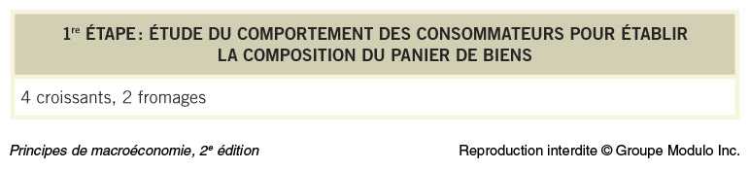
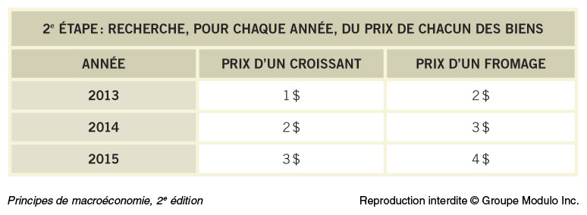
Tableau 6.1 : Le calcul de l’indice des prix à la consommation et du taux d’inflation : un exemple

Slide 7
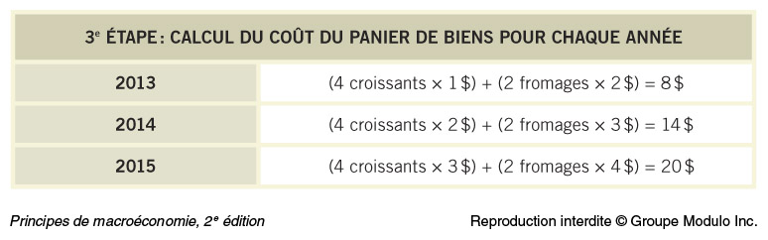
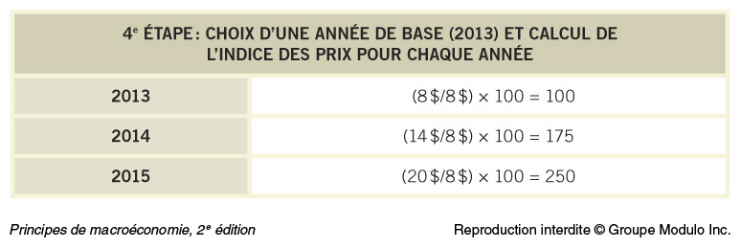
Tableau 6.1 : Le calcul de l’indice des prix à la consommation et du taux d’inflation : un exemple (suite)

Slide 8
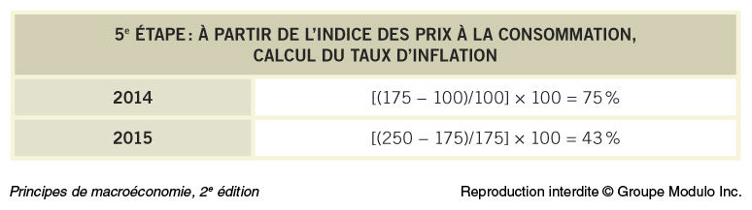
Tableau 6.1 : Le calcul de l’indice des prix à la consommation et du taux d’inflation : un exemple (suite)

Slide 9
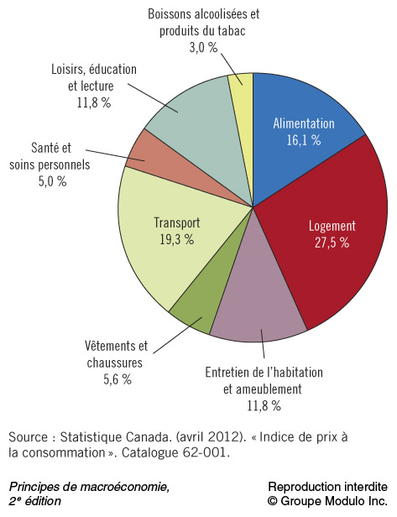
Figure 6.1 : La composition des dépenses de consommation
Les données de 2020 : https://www150.statcan.gc.ca/t1/tbl1/fr/cv.action?pid=1810000701

Slide 10
L’indice des prix à la consommation (suite)
Les problèmes liés au calcul du coût de la vie
L’IPC vise à mesurer l’évolution du coût de la vie. Or, cet indice est loin d’être parfait. Il se heurte à quatre difficultés :
Le biais de substitution.
L’introduction de nouveaux produits.
La variation non mesurée de la qualité.
Le biais de substitution des lieux de vente.
En raison de ces biais, l’IPC surévalue l’inflation d’environ 0,6 % par année.

Slide 11
L’indice des prix à la consommation (suite)
Le déflateur du PIB et l’IPC
Les économistes et les pouvoirs publics suivent attentivement les variations du déflateur du PIB, tout comme celles de l’IPC, pour estimer l’inflation.
Habituellement, ces deux statistiques évoluent de façon comparable.

Slide 12
L’indice des prix à la consommation (suite)
Le déflateur du PIB et l’IPC (suite)
Néanmoins, elles divergent parfois, pour deux raisons :
Le déflateur du PIB reflète les prix de tous les biens et services vendus au Canada, tandis que l’IPC correspond aux prix de tous les biens et services achetés par les consommateurs.
L’IPC compare le prix d’un panier de biens et de services durant l’année de base avec le prix de ce même panier pour l’année courante.
Le déflateur du PIB, quant à lui, compare les prix des biens et des services vendus de façon courante avec les prix des mêmes biens et services produits lors de l’année de référence.

Slide 13
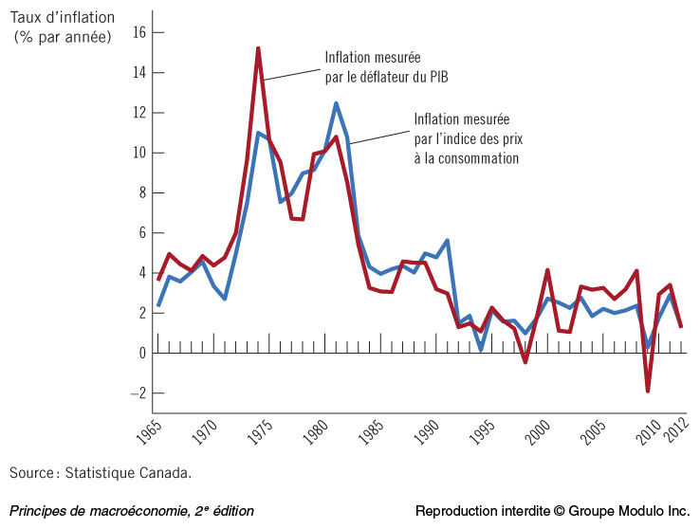
Figure 6.2 : Deux mesures de l’inflation

Slide 14
La correction des variables économiques pour tenir compte de l’inflation
La valeur de la monnaie au fil du temps
Un dollar ne permet pas d’acheter la même quantité de biens et de services en 2013 qu’en 1931.
En effet, la hausse graduelle des prix a érodé le pouvoir d’achat du dollar.

Slide 15
La correction des variables économiques pour tenir compte de l’inflation (suite)
La valeur de la monnaie au fil du temps (suite)
Comment comparer le salaire de 4 000 $ en 1931 des députés fédéraux avec leur salaire actuel ?
Statistique Canada indique un IPC de 8,2 pour 1931 et de 123,1 pour 2013 (l’année de base étant 2002).
Salaire de 1931 en dollars de 2013
= salaire de 1931 × (IPC de 2013/IPC de 1931)
= 4 000 $ × (123,1/8,2)
= 60 049 $

Slide 16
La correction des variables économiques pour tenir compte de l’inflation (suite)
L’indexation
Indexation : Réajustement automatique d’une somme en fonction du taux d’inflation.
De nombreuses conventions collectives prévoient une indexation partielle ou totale des salaires, selon l’indice des prix à la consommation.
Cette disposition des conventions collectives est appelée « indemnité de vie chère » (IVC).
L’IVC a pour résultat de faire augmenter automatiquement les salaires à chaque hausse de l’IPC.

Slide 17
La correction des variables économiques pour tenir compte de l’inflation (suite)
Le taux d’intérêt réel et le taux d’intérêt nominal
La notion d’intérêt fait appel à la comparaison de sommes d’argent à différents moments.
Il faut donc corriger les effets de l’inflation.
Prenons un exemple :
Christophe dépose 1 000 $ dans un compte en banque qui lui rapporte un intérêt annuel de 5 %.
Après un an, Christophe retire 1 050 $.

Slide 18
La correction des variables économiques pour tenir compte de l’inflation (suite)
Le taux d’intérêt réel et le taux d’intérêt nominal (suite)
Christophe est-il plus riche de 50 $ que lorsqu’il a fait son dépôt, il y a un an ?
Si le taux d’inflation a été de 2 %, la somme dont il dispose pour l’achat de biens et de services n’a augmenté que de 3 %.
Si le taux d’inflation a été de 10 %, son pouvoir d’achat a baissé de 5 %.

Slide 19
La correction des variables économiques pour tenir compte de l’inflation (suite)
Le taux d’intérêt réel et le taux d’intérêt nominal (suite)
Taux d’intérêt nominal : Rendement de l’épargne et coût de l’emprunt non corrigés de l’inflation.
Taux d’intérêt réel : Taux d’intérêt nominal corrigé des effets de l’inflation.
Taux d’intérêt réel = Taux d’intérêt nominal – Taux d’inflation

Slide 20
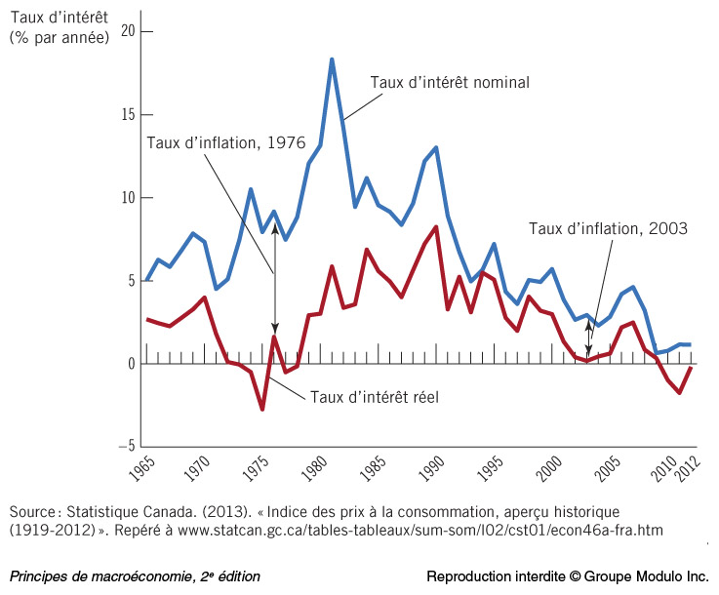
Figure 6.3 : Le taux d’intérêt nominal et le taux d’intérêt réel

Slide 21
La correction des variables économiques pour tenir compte de l’inflation (suite)
Bon à savoir :
Le calcul exact du taux d’intérêt réel
La formule exacte permettant de calculer le taux d’intérêt réel est :
r = (i – π)/( i + π)
où
r : taux d’intérêt réel
i : taux d’intérêt nominal
π : taux d’inflation

Slide 22
Statistique Canada (et d’autres) et l’IPC
https://www.statcan.gc.ca/
https://www.youtube.com/watch?v=T9IchF7qQvg
https://www.youtube.com/watch?v=FgZcjrF4CQ4
https://www.youtube.com/watch?v=70f0JtJdZ1M

Slide 23
Hyperinflation Allemande

Slide 24
Conclusion
Dans ce chapitre, nous avons vu comment les économistes estiment l’augmentation du niveau général des prix et comment ils se servent des indices de prix pour rajuster les variables économiques touchées par l’inflation.
Il faut encore examiner les causes et les effets de l’inflation, de même que ses conséquences sur d’autres variables économiques.

